Slide 1

Standardizace v projektovém managementu
Standardizace projektového managementu
Trojimperativ
Princip 3E
Úrovně implementace projektového řízení
Ing. Pavel Adámek, Ph.D.
adamek@opf.slu.cz
Katedra podnikové ekonomiky a managementu

Slide 2
Obsahové zaměření přednášky
Přínosy standardizace v projektovém řízení
Představení standardů:
  Project Management Institute (PMI) PMBOK®
  Project IN Control Environment PRINCE2
  International Project Management Association (IPMA)
  ČSN ISO 10 006
Úrovně implementace projektového řízení
Notes:
csvukrs

Slide 3

Standardy a standardizace
Standardy projektového managementu představují doporučení, osvědčené metody, filozofii řízení.
Tématu řízení projektů na mezinárodní úrovni se věnují různé profesní organizace nebo organizace vydávající standardy.
Přínos certifikačních programů (příklady):
pro zaměstnance projektu – získání mezinárodně uznávaného certifikátu, který stvrzuje jejich kompetence pro projektové řízení,
pro dodavatele služeb projektového řízení – ukázka profesionálních kompetencí jejich zaměstnanců,
pro zákazníky – větší jistota, že obdrží od projektového manažera ty nejmodernější služby

Slide 4
Standardy a standardizace
Certifikace mohou být znakem určité kvality a vyspělosti v projektovém řízení (spolupráce v supply chain managementu, získávání zakázek – konkurenční výhoda, zákazník si vybírá – máme jednotné procesy, mluvíme jedním projektovým jazykem a máme to garantované).
Standardy projektového managementu představují doporučení, osvědčené metody, filozofii řízení.
Tématu řízení projektů na mezinárodní úrovni se věnují různé profesní organizace nebo organizace vydávající standardy.

Slide 5


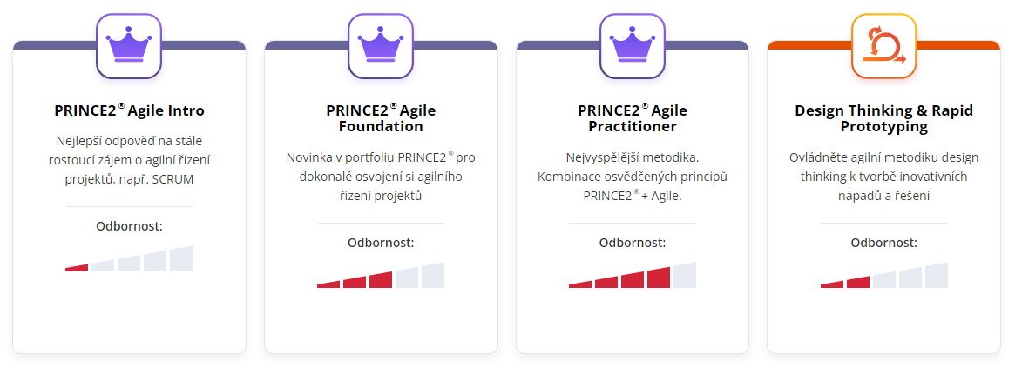
Standardizace
v projektovém managementu
PMI – „návod na vedení kuchyně“ – vytvoření prostředí pro „vaření“.
IPMA – „ingredience“ - suroviny, přísady a nástroje, které potřebuje projektový manažer k úspěšnému „upečení projektu“.
PRINCE2® - „kuchařka“ technologický postup přípravy „jídla“.
Mezinárodní standardy projektového řízení
https://www.tx.cz/prince2

Slide 6
Project Management Institute (PMI) PMBOK ® (www.pmi.org)
Standard pracuje s většinou možných vazeb s okolím firmy (zákazník, uživatel, sub-dodavatel atp.).
PMBOK je primárně zaměřen na firmy dodávající produkty/služby pomocí projektů.
Řeší soužití liniové a projektové struktury v organizaci, což je velmi výhodné i pro implementaci metodiky v jakémkoliv odvětví a stylu řízení.

Slide 7
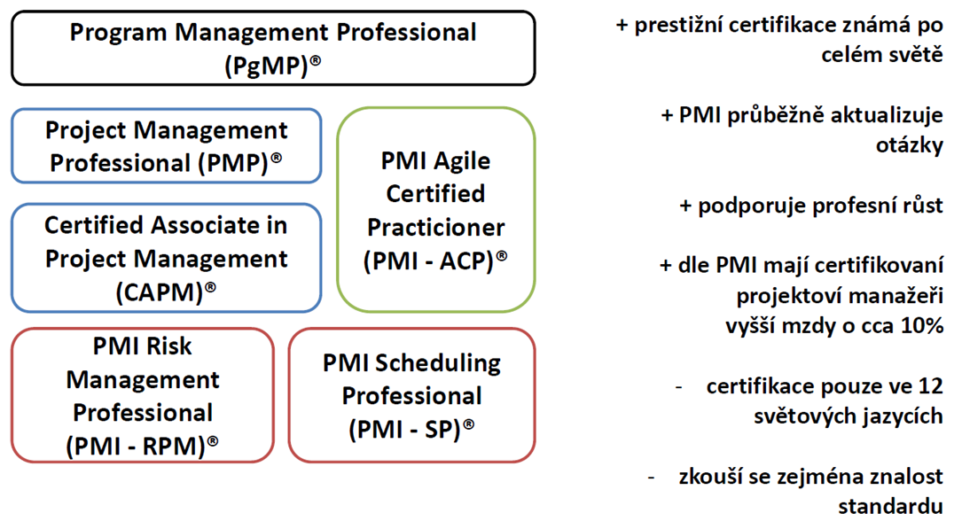
Standardizace v projektovém managementu

Slide 8
Project Management Institute (PMI) PMBOK ® (www.pmi.org)
Metodika a příručka pro projektové řízení vyvíjena neziskovou organizací zaměřující se na projektové řízení PMI.
Základem je shromažďování nejlepších praxí z oboru a uvedení jich ve standard pro řízení projektů.
Metodiku tvoří 5 skupin procesů a 10 znalostních oblastí:
  Skupiny procesů
  Iniciační procesy
  Plánovací procesy
  Realizační procesy
  Monitorovací a ovládací procesy
  Ukončovací procesy
Certifikace:
Program Management Professional (PgMP)
Project Management Professional (PMP)
Certified Associate in Project Management (CAPM)
PMI-Scheduling Professional (PMI-SP)

Slide 9
Znalostní oblasti PMBOK
Řízení integrace projektu - zaměřující se na metodiky a techniky spojené s plánováním a realizací projektu se zvláštním akcentem na provázanost jednotlivých procesů, procedur a technik v rámci projektu a na integrované řízení změn v rámci celého projektu. Řízení projektových změn je popsáno od okamžiku iniciace změny, resp. vypracování žádosti na změnu až po následnou kontrolu a koordinaci dopadů změny (do rozsahu, rozpočtu, harmonogramu, zdrojů, kvality atd.)
Řízení rozsahu projektu - definuje pět procesních fází stanovení rozsahu projektu:
  plánování způsobu stanovení rozsahu projektu (jak bude rozsah projektu plánován, verifikován, kontrolován atd.),
  definování rozsahu (zpracování detailního popisu rozsahu projektu),
  zpracování detailního rozkladu pracovních úkonů - tzv. WBS rozklad pracovních úkonů nutných k naplnění stanoveného rozsahu,
  verifikace rozsahu (formální schválení rozsahu projektu),
  kontrola změn rozsahu (vyvolaných vnitřními či vnějšími činiteli projektu).
Notes:
csvukrs

Slide 10
Znalostní oblasti PMBOK
Řízení času projektu - zahrnuje procesy zaměřené na včasnou ukončení projektu v souladu se schváleným harmonogramem:
  definice činností (rozpracování detailního rozkladu činností nezbytných pro dosaženích projektových cílů, a to na úroveň základních pracovních kroků aplikací metody WBS /workbreakdown structure/,
  sekvenční uspořádání činností (využitím technik síťových diagramů - Gantt diagramů atd.),
  odhady druhu, kvality a kvantity potřebných zdrojů,
  odhady trvání, resp. pracnosti jednotlivých aktivit (na základě expertních odhadů, příp. zkušeností z minulých projektů),
  vytvoření harmonogramu (vč. aplikace metody Critical path aj.), doporučuje se použití softwarových nástrojů např. typu Microsoft Project),
  kontrola harmonogramu.
Notes:
csvukrs

Slide 11
Znalostní oblasti PMBOK
Řízení nákladů projektu - oblast zaměřená na plánování a řízení nákladů projektu. Procesy obsahují také správu zdrojů „resources pool“, které zahrnují přehled všech zdrojových potřeb (materiál, finance a pracovníci). Mezi hlavní vstupy patří opět zmiňovaná WBS, na které se náklady naváží a také výkazy nákladů v organizaci. Procesy této znalostní oblasti jsou následující:
  Plánování zdrojů
  Odhadování nákladů - proces je zaměřen opět jen na expertní odhadování nákladů.
  Rozvržení nákladů - výhody použití počítačové podpory, která je v současné době téměř nezbytná.
  Kontrola nákladů
Řízení kvality projektu - zajištění kvality v průběhu projektu ve smyslu plánování, monitoringu, kontroly a měřící úkolů, a to takovým způsobem, aby bylo zajištěno naplnění potřeb, pro které je projekt realizován.
  plánování kvality
  realizace kontrolních mechanismů v souladu s připraveným plánem,
  kontrola kvality výstupů projektu v souladu s vybranými standardy.
Notes:
csvukrs

Slide 12
Znalostní oblasti PMBOK
Řízení lidských zdrojů projektu - zabývá aplikací relevantních metod personálního managementu v projektovém prostředí a je rozdělena na následující procesy:
  plánování lidských zdrojů (identifikace a dokumentace rolí v rámci projektu, přiřazení zodpovědnosti za vymezené části projektu a zejména stanovení vazeb mezi těmito prvky),
  získávání lidských zdrojů (získávání a školení nových členů týmu, zajištění předání a dostupnosti všech potřebných zdrojů a informací nutných pro snadnou integraci do projektového týmu),
  ustanovení projektového týmu (posílení kompetencí členů projektových týmů za účelem zvýšení efektivity a výkonnosti projektového týmu),
  vedení týmu (monitoring výkonnosti, poskytování zpětné vazby, řešení konfliktů atd.).
Notes:
csvukrs

Slide 13
Znalostní oblasti PMBOK
Řízení komunikace projektu - definovány způsoby nastavení komunikačních toků nejen v rámci projektových týmů, ale vůči všem zúčastněným stranám, a to prostřednictvím formalizovaných komunikačních procedur.
  Zároveň stanovuje pravidla reportingu (zpracování zpráv o stavu projektu). V rámci této oblasti jsou definovány procesy: plánování komunikace, distribuce informací, reportování a monitoring stavu projektu, řízení vztahů se zadavateli, investory.
Řízení rizik projektu – procesy souvisejícími s tvorbou plánu řízení rizik, a to zejména s identifikací rizik, kvantitativní a kvalitativní analýzou rizik a jejich ohodnocením, vytvořením strategie pro zvládnutí rizik (zajištění, snížení dopadu či eliminaci rizik) a jejich následnou kontrolu.
Notes:
csvukrs

Slide 14
Znalostní oblasti PMBOK
Řízení obstarávání projektu – stanovení postupů pro řízení dodavatelských vztahů za účelem zajištění včasné a úplné dodávky od subdodavatelů. Zahrnuty jsou procesy:
  vytvoření plánu nákupů a akvizic - výstupem tohoto procesu je soupis oblastí, které bylo rozhodnuto zajistit prostřednictvím dalších partnerů,
  příprava smluvních ujednání - dokumentace požadavků na výsledný produkt, identifikace potenciálních dodavatelů,
  zpracování žádostí o předložení nabídky,
  výběrové řízení, vyhodnocení nabídek, výběr dodavatele a vyjednání smluvních podmínek,
  administrace smluv, vč. monitoringu a dokumentace způsobu zajištění dodávky, řešení změnových požadavků atd.,
  uzavírání smluv - kompletace dodávky v souladu se smluvními podmínkami, ukončení smlouvy v souladu s nastavenými předávacími procesy.
Řízení zainteresovaných stran projektu – spolupráce a identifikace všech klíčových stakeholderů a jejich participace na projektu, jejich potřeby, zájmy, úkoly, výstupy… (zákazník, projektový tým, management,…)
Notes:
csvukrs

Slide 15
International Project Management Association (IPMA)
(www.ipma.ch, www.ipma.cz)
Certifikovaný ředitel projektů (IPMA Level A®, Certified Projects Director) – pracovník na této pozici je schopen řídit důležité portfolio nebo program, s odpovídajícími zdroji, metodologií a nástroji, který je, spíše než řízení jednotlivého projektu, samotným předmětem certifikace. Aby bylo možné převzít tuto zodpovědnost, jsou požadovány pokročilé znalosti a zkušenosti.
Certifikovaný projektový senior manažer (IPMA Level B®, Certified Senior Project Manager) – pracovník je schopen řídit komplexní projekt. Často jsou používány vedlejší projekty, tzn. projektový manažer řídí projekt spíše než přímým řízením projektového týmu pomocí manažerů vedlejších projektů.
Certifikaci je možno získat na základě hodnocení kompetencí v typických aktivitách projektového řízení, které se vyskytují v každodenním pracovním životě.
Certifikační systém Společnosti pro projektové řízení (SPŘ) vychází z certifikačního systému IPMA®, který určuje následující čtyři kategorie osob, pro které platí stejné příslušné standardy:

Slide 16
International Project Management Association (IPMA)
(www.ipma.ch, www.ipma.cz)
Certifikovaný projektový manažer (IPMA Level C®, Certified Project Manager) – pracovník je schopen vést projekt s omezenou složitostí, což znamená, že již prokázal mimo schopnosti použít znalosti projektového řízení i odpovídající úroveň zkušeností.
Certifikovaný projektový praktikant (IPMA Level D®, Certified Project Management Associate) – pracovník je schopný použít znalosti projektového řízení při účasti na projektu na jakékoli úrovni, ale obecné znalosti nedostačují k vykonávání kompetencí na dostatečné úrovni.

Slide 17
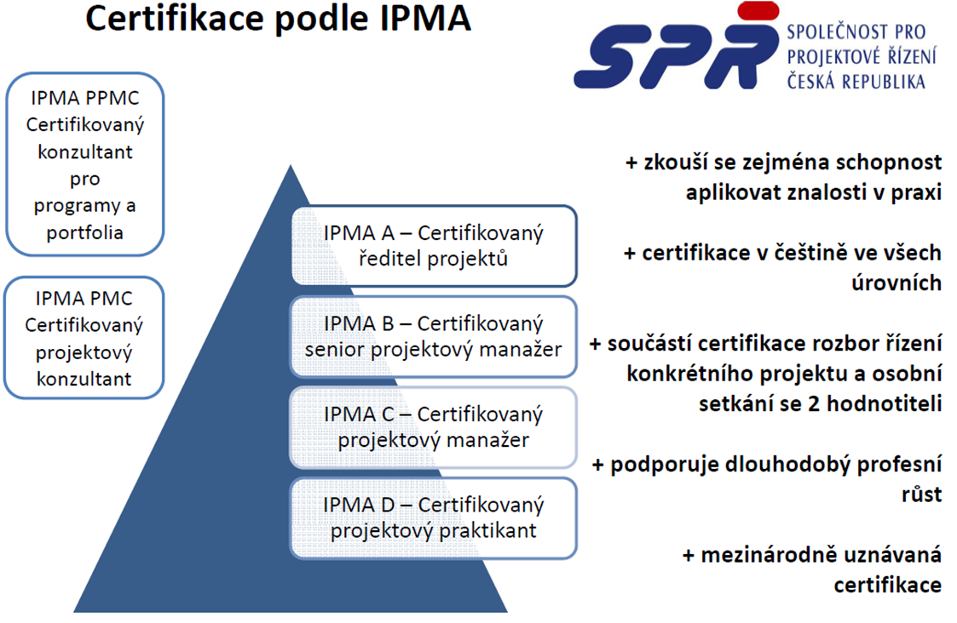
Standardizace
v projektovém managementu

Slide 18
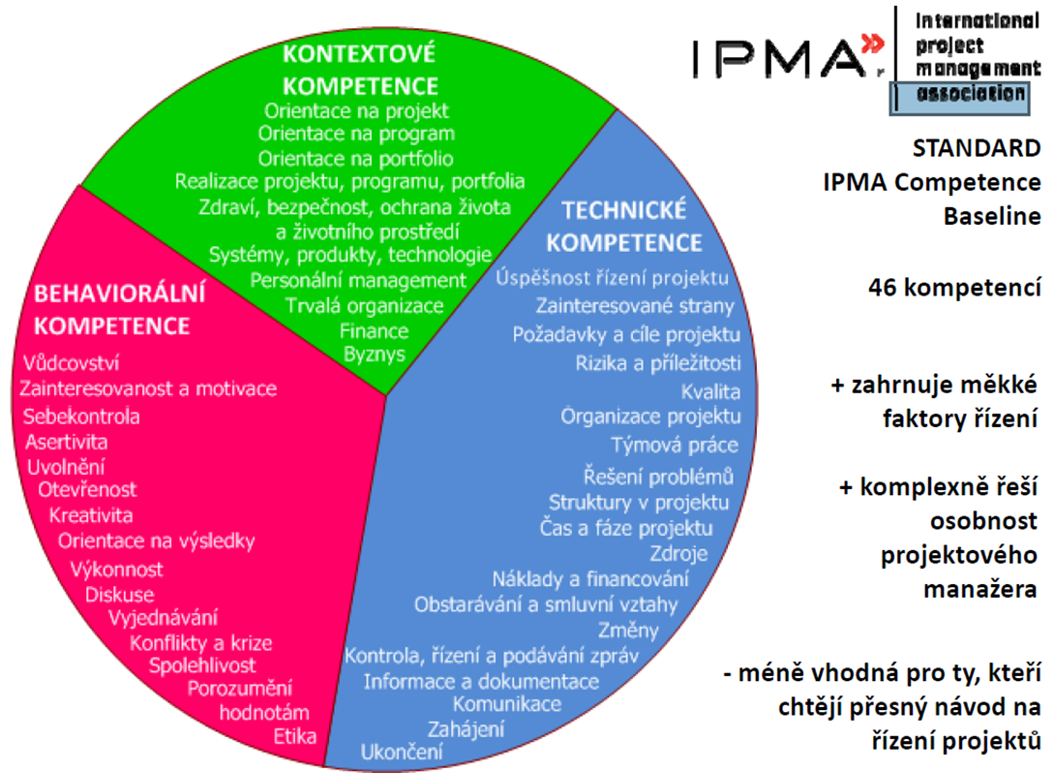
Standardizace
v projektovém managementu
International Project Management Association (IPMA)

Slide 19
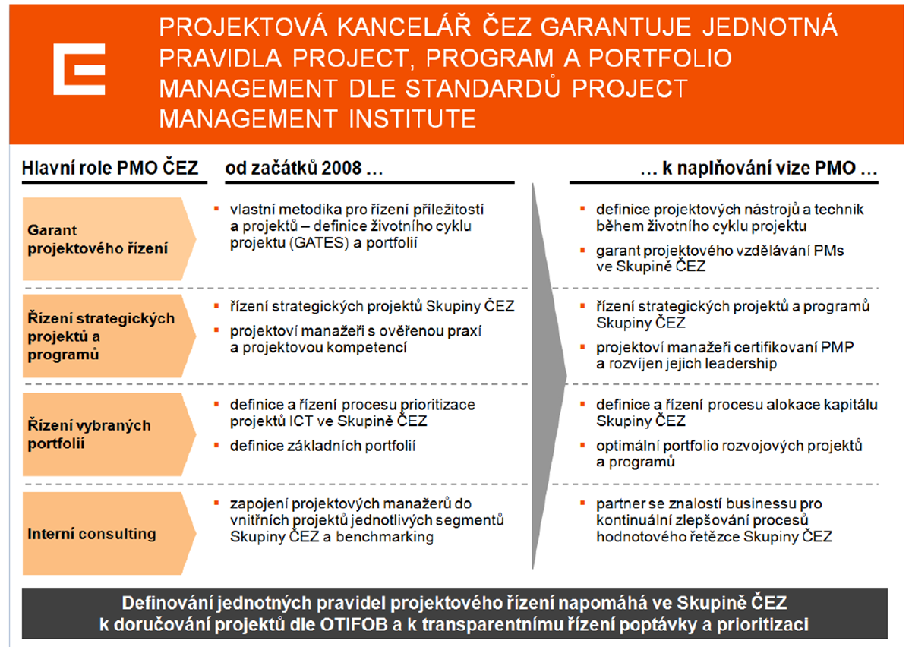
Standardizace v projektovém managementu

Slide 20
PRINCE 2
(Projects IN Controlled Environments)
PRINCE2 (PRoject IN Control Enviroment) je nejrozšířenější metodika pro řízení projektů.
Díky flexibilitě a univerzálnosti se využívá napříč obory pro řízení velkých i malých projektů.
Certifikace PRINCE2 se stala globálním standardem nejenom na pozicích projektového manažera.
Jedná o metodiku obecnou, kterou lze užít na jakýkoliv projekt bez ohledu na rozsah, typ, organizaci, místo a kulturu.
Procesní pojetí, které vzniklo na základě zadání Office of Government Commerce (GB) - nutnost pro státní zakázky – rychlost v používání a následné rozšíření do „obecné“ uplatnitelnosti.

Slide 21
PRINCE 2
(Projects IN Controlled Environments)
Jedním z nejrozšířenějších standardů na světě
(cca více než 250 000 držitelů certifikace).
Využívá ji např. NATO, Program OSN pro rozvoj, DHL, Sun Microsystems, Philips Electronics, vlády Velké Británie, Holandska a Dánska, ČR a jiné…, které používají tuto certifikaci či z něj odvozují své projekty.
Možno certifikovat:
PRINCE2® Fundation
PRINCE2® Practitioner
PRINCE2® Agile
PRINCE2® Professional
Procesní pojetí, které vzniklo na základě zadání Office of Government Commerce (GB) - nutnost pro státní zakázky – rychlost v používání a následné rozšíření do „obecné“ uplatnitelnosti.

Slide 22
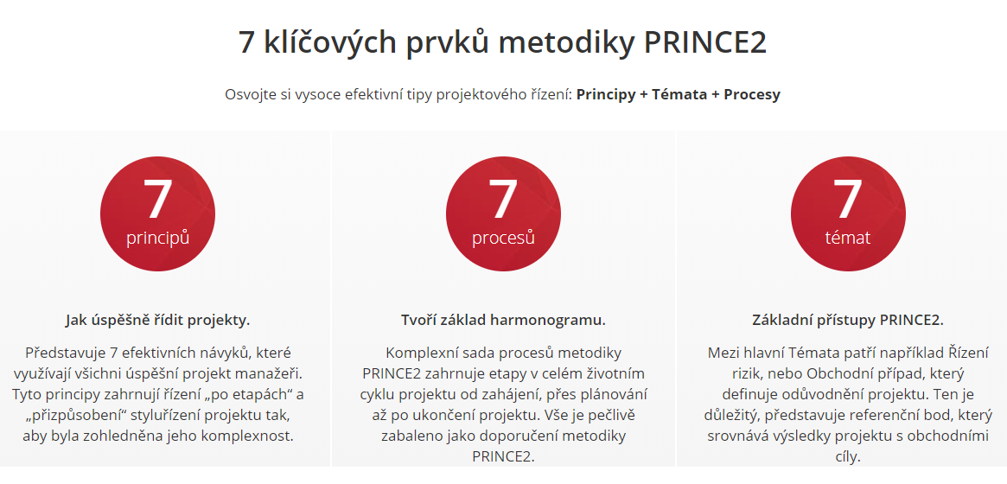
PRINCE 2
(Projects IN Controlled Environments)
Více info https://www.tx.cz/prince2/metodika

Slide 23
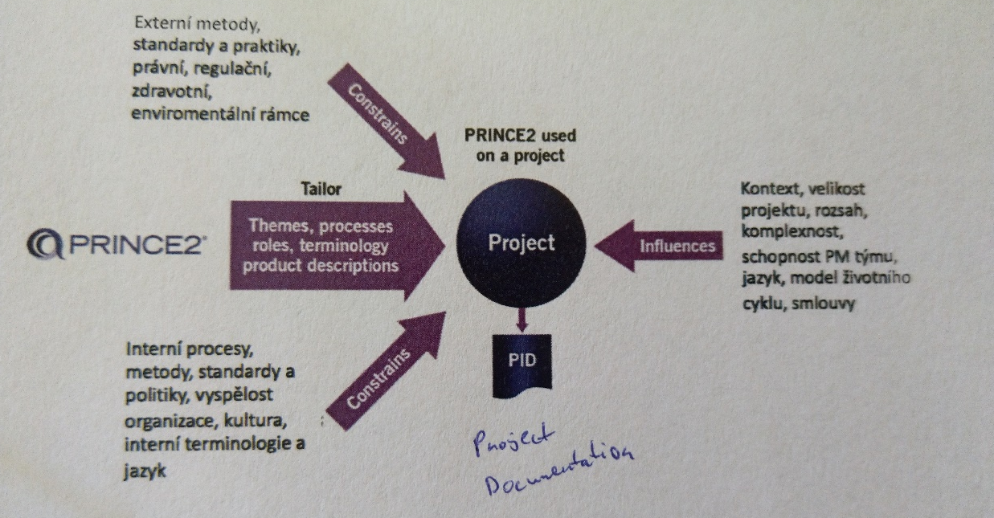
PRINCE 2
(Projects IN Controlled Environments)
PRINCE2 přizpůsobení (tailoring)
Každý standard prochází tzv. tailoringem (přizpůsobením) pro potřeby organizace, podmínkám a konkrétnímu projektu

Slide 24
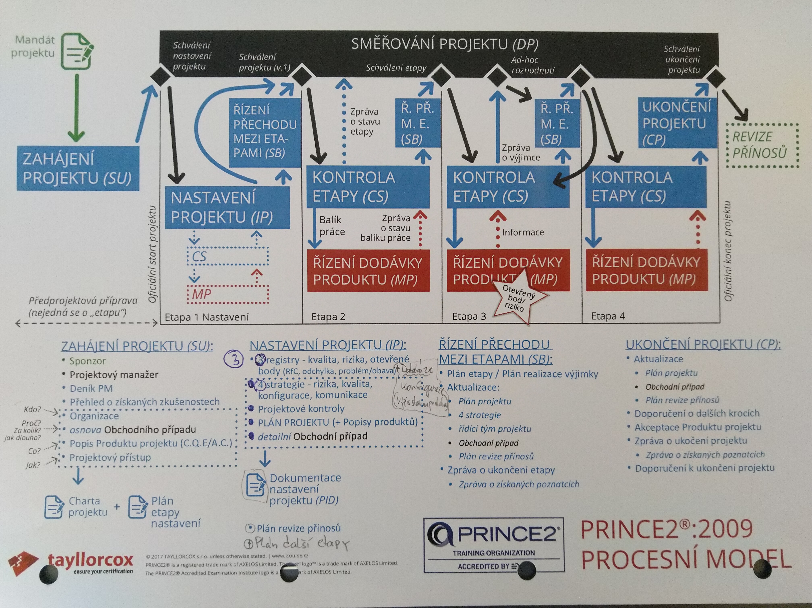
PRINCE 2
(Projects IN Controlled Environments)
Více info https://www.tx.cz/prince2/metodika

Slide 25
ISO 21 500 – standard projektového řízení
Směrnice jakosti managementu projektu (není samostatnou normou).
ISO 21500:2012 Guidance on project management – není certifikační standard – pouze soubor doporučení.
Certifikovat pak lze systém řízení projektů jako součást systému řízení kvality organizace podle normy ISO 9001:2015.
Nejedná se o tzv. systémovou normu, nejsou obsaženy referenční prvky, vůči kterým by bylo možné vyjadřovat shodu. To jinými slovy znamená, že se podle této normy nedá certifikovat (a to platí jak pro jednotlivce, tak organizace), jako se tomu děje podle standardu PMI® nebo standardu IPMA®.
Standard ISO není metoda řízení, je to standard, který slouží jako referenční model pro nastavení řízení projektů v organizaci.

Slide 26
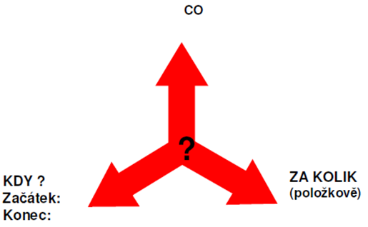
Trojimperativ projektu
Čas, který je limitní pro plánování sledu jednotlivých dílčích aktivit projektu;
Zdroje, které jsou projektu přiděleny a které budou průběžně užívány a čerpány, představují vstupní prvky materiálních hodnot a lidské pracovní síly, které jsou pod přímou kontrolou manažera projektu.
Náklady, které jsou finančním projevem užití zdrojů v časovém rozložení.
Limity dimenzí trojimperativu – maximální provedení, minimální čas, minimální náklady.
Tři imperativy (základny) projektového managementu, které definují prostor, v němž se podle vytyčených cílů vytváří určitá nová hodnota – produkt projektu definovaný jako výstup nebo výsledek projektu.
V pojetí projektového managemnetu se jedná:

Slide 27
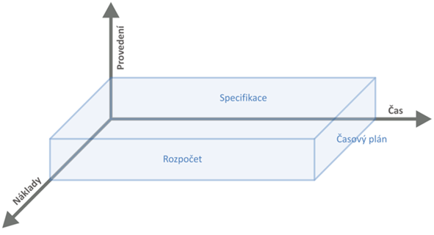
Trojimperativ projektu
Úspěšnost projektu je dána splněním trojimperativu (kvalita (cíl), čas, náklady), ale praxe projektového řízení používá, tzv. kritéria úspěchu projektu, podle kterých projektový manažer posuzuje poměrný úspěch nebo neúspěch projektu.
Projektový trojúhelník stanovuje současné dosažení tří cílů projektu, přičemž jednotlivé cíle jsou měřitelné a ověřitelné.
Zdroj: ROSENAU, M. D.: Řízení projektů

Slide 28
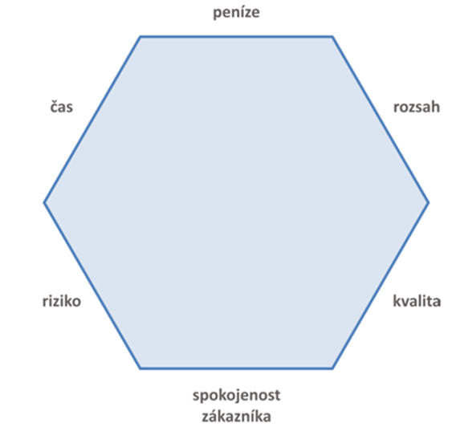
Trojimperativ projektu
Mulchary (2005) rozšířil „magický trojúhelník“ o další tři charakteristiky a definoval „magický šestiúhelník“. Dimenze šestiúhelníku jsou: náklady, čas, rozsah, spokojenost zákazníka, riziko.

Slide 29
Trojimperativ projektu
neúplná definice požadavků,
nejednoznačná definice požadavků (design bude atraktivní, odezva bude rychlá, … – měřitelnost požadavků!),
chybná interpretace požadavků ze strany dodavatele a odběratele (definice společného „jazyka“),
neřízené změny požadavků (požadavky musejí být důsledně analyzovány a posuzovány z hlediska trojimperativu),
příliš ambiciózní požadavky.
Problémy – 1. provedení:

Slide 30
Trojimperativ projektu
nadměrný důraz na kvalitu provedení na úkor ostatních složek trojimperativu,
nedostatek zdrojů (náhradní zdroje – méně kvalifikovaní pracovníci, outsourcing, …),
nedostatečná motivace pracovníků realizujících projekt (upřednostňování jiných činností),
neřízené změny požadavků (požadavky musejí být důsledně analyzovány a posuzovány z hlediska trojimperativu),
příliš optimistické předpoklady.
Problémy – 2. čas:

Slide 31
Trojimperativ projektu
úzce souvisí s časovou dimenzí, neefektivní využití zdrojů,
sjednávání a uzavírání smluv za každou cenu (požadavek na redukci nákladů není adekvátně promítnut do ostatních dimenzí trojimperativu, projekt není v souladu s dlouhodobými cíli organizace, na realizaci projektu nemá organizace dostupné zdroje, …),
příliš optimistické předpoklady,
chyby při kalkulaci nákladů – chyba manažera projektu (režie, inflace, …),
chybné rozvržení nebo nedodržení platebního kalendáře.
Problémy – 3. náklady:

Slide 32
Princip 3E
Economy
Efficiency
Effectiveness
Hospodárnost (Economy)
Minimalizace výdajů při respektování cílů projektu.
Takové použití prostředků, kdy dojde k dodržení požadavků na kvalitu s co nejnižším vynaložením těchto prostředků.
Dochází k minimalizaci nákladů na zdroje (lidské, finanční, časové) při současném dodržení kvality zdrojů z hlediska potřeb dané činnosti/aktivity/cílů.
Princip hospodárnost vyžaduje, aby zdroje vynakládané subjektem na zajištění dané činnosti byly k dispozici ve správnou dobu, na správném místě, v dostatečném množství, v odpovídající kvalitě a za nejvýhodnější cenu.
Týká se primárně vstupů, ovšem při zohlednění stanovených cílů projektu.

Slide 33
Princip 3E
Economy
Efficiency
Effectiveness
Účelnost (Efficiency)
Takové použití prostředků, které zajistí optimální míru dosažení cílů (tj. dosažení účelu, pro kterou je daná aktivita/projekt realizován). To ovšem předpokládá, že je také správně nastaven vztah mezi aktivitami projektu a jeho výstupy, výsledky a dopady. Jinými slovy je účelností chápán stupeň dosažení cílů a vztah mezi zamýšlenými a skutečnými dopady dané činnosti.
Účelnost je třeba chápat primárně z pohledu, zda byla danou aktivitou/projektem uspokojena potřeba, která danou aktivitu/projekt vyvolala.
Princip účelnosti je naplněn tehdy, jsou–li naplněny stanovené cíle a ty mají předpokládané účinky/dopady.
Týká se primárně výstupů, tzn. vazby mezi dosaženými výstupy, cíli a jejich dopady.

Slide 34
Princip 3E
Economy
Efficiency
Effectiveness
Efektivnost (Effectiveness)
Jedná se o takové použití prostředků, kdy je dosaženo nejlepších možných výstupů (např. rozsah, kvalita) ve srovnání s objemem prostředků na zajištění těchto výstupů vynaložených.
Efektivní je taková činnost, kdy dochází k optimalizaci zdrojů organizace/projektu/činnosti při tvorbě výstupů - tj. jsou zajištěny maximální výstupy z daných zdrojů, či dojde k dosažení daného výstupu s minimem zdrojů při zachování kvality výstupu.
Týká se vstupů i výstupů projektu.
Princip 3E – příklady:
Hospodárnost - nejnižší nabídková cena, minimální provozní, náklady v průběhu životního cyklu.
Efektivnost - návratnost nákladů, náklady na jednotku výstupu.
Účelnost - případě kvantitativních kritérií nejlepší hodnota dané nabídky.

Slide 35
Úrovně implementace projektového řízení
1. úroveň
V této úrovni se sice ve společnostech mluví o projektech, ale způsob jejich řízení je totožný s každodenní operativou. To znamená, že máme nějaké „projekty“, ale neexistují jejich definice, plány, rozpočty atd.
Dá se říct, že vedoucí pracovník rozdá na pravidelné poradě úkoly související s projektem stejně jako jakékoliv jiné a na další poradě zkontroluje jejich plnění.
Neexistují specifické dovednosti, procesy a ani nástroje pro podporu projektového řízení. Řízení je reaktivní a ve většině případů se skládá pouze z „hašení požárů“.
1. Projektové řízení neexistuje

Slide 36
Úrovně implementace projektového řízení
2. úroveň
Existují jednotliví vedoucí projektů, ale každý z nich si volí svůj vlastní způsob vedení projektu.
Každý má své vlastní procesy a tím i své vlastní nástroje.
Ve většině případů se jedná o softwarové nástroje pro individuální použití bez možnosti sdílení informací, koordinace či společného reportování.
V takové situaci je možné dostat informace o jednotlivých projektech, ale není možné si udělat celkový obrázek o stavu projektů ve společnosti.
Jakékoliv společné reportování je velmi pracné.
V řadě případů pak dochází k porovnávání neporovnatelných informací a tím i ke zkresleným výsledkům.
2. Individuální řízení projektů

Slide 37
Úrovně implementace projektového řízení
3. úroveň
Jednotliví vedoucí projektů pracují stejným způsobem.
Mají obdobné dovednosti a využívají společné procesy, které jsou podporovány stejnými nástroji.
Rozdíl je v tom, že se řízení projektů ve společnosti opírá o společná pravidla hry. To znamená, že je možné si vyměňovat informace, koordinovat projekty mezi sebou, ale hlavně je možné jednoduše vytvářet společné reporty, které ukážou, jaký je stav projektů v celé společnosti.
Na základě takových reportů je pak možné dělat kvalifikovaná rozhodnutí.
V této úrovni je možné se přesunout od řešení otázky, jak dělat věci správně, k otázce, zda děláme správné věci.
3. Společné řízení projektů

Slide 38
Úrovně implementace projektového řízení
4. úroveň
Všichni řídí projekty jednotným způsobem a využívají k tomu jeden společný nástroj.
Umožňuje nejen zaměřit se na správné věci, ale hlavně automaticky propojit procesy projektového řízení s ostatními procesy ve společnosti a efektivně si vyměňovat informace.
Vede k zvyšování produktivity práce vedoucích projektů a manažerů na všech úrovních řízení.
Vede k efektivnímu využívání dostupných zdrojů. Dá se říci, že se stejnými zdroji dokážeme přinést firmě mnohem více.
4. Integrace projektového řízení a řízení společnosti

Slide 39
Implementace projektového řízení
integrace – integrace jednotlivých součástí projektu,
řízení rozsahu projektu – definice rozsahu projektu a řízení jeho změny,
řízení času – časové plánování a jeho kontrola,
řízení nákladů – příprava rozpočtu a kontrola jeho využívání,
řízení kvality – ověření kvality produktů projektu a kvality vlastního řízení projektu,
řízení lidských zdrojů – přidělování a využívání lidských zdrojů v rámci projektu,
řízení komunikace – komunikace s jednotlivými zainteresovanými stranami,
řízení rizik – identifikace, analýza a eliminace rizik spojených s projektem,
řízení nákupu – specifikace požadavků na nákup a jeho realizace.
Před výběrem a implementací jakéhokoliv nástroje je potřeba si ujasnit, jaké procesy ve společnosti používáme.
V oblasti projektového řízení existuje několik doporučení. Jedno z nejrozšířenějších doporučení je PMBOK (Project Management Body of Knowledge) od PMI (Project Management Institute – www.pmi.org).
Doporučení definuje pět základních skupin procesů – iniciace, plánování, realizace, monitorování a kontrola, ukončení – v devíti oblastech znalostí:

Slide 40
Implementace projektového řízení
Další potenciální problém je komplikovanost jednotlivých procesů, workflow, šablon a formulářů - vede, vedle vícenákladů na technické řešení, místo k úsporám a zrychlení k prodražování a zdržování vykonávání jednotlivých procesů.
Způsobeno tím, že se jednotlivé procesy, přestože byly navrženy v té nejjednodušší možné podobě, postupem času „zaplevelí“ zbytečnými činnostmi a údaji, které nepřinášejí žádnou přidanou hodnotu.
Přidávají se způsobem „co kdyby to bylo potřeba“. Jediným řešením je pravidelné vyhodnocování využití a následné čištění procesů, formulářů a šablon od všeho zbytečného a nepotřebného.
Příklady problémových oblastí v rámci implementace projektového řízení

Slide 41
Závěr
Každý standard má své pro i proti. Je na organizaci, který standard využívá a lépe se s ním „zžije“.
Standardizace umožňuje jednotný přístup k řízení projektu v celé organizaci a umožňuje mluvit „jedním jazykem“ pro všechny zainteresované strany.
Každá standardizace prochází procesem tailoringu (přizpůsobení) tak, aby byla vhodně implementována a využívaná.
S vyšší úrovní implementace projektového řízení je spojeno efektivnější využívání zdrojů, také často vede k vyšší efektivitě procesů a rychlejšímu dosahování cílů organizace.
Standardy jsou vhodné pro jakékoliv typy projektů (neziskové/ziskové).
Požadavek na certifikaci projektových manažerů zvyšuje jejich odbornost a také kompetenční bázi znalostí projektového řízení (může být podmínkou v rámci zahraniční projektové spolupráce).
Notes:
csvukrs

Slide 42
Děkuji za pozornost
a přeji Vám úspěšný den ☺
Ing. Pavel Adámek, Ph.D.
adamek@opf.slu.cz
Katedra podnikové ekonomiky a managementu

